Slide 1
Занятие по подготовке к школе «Букет для учителя ЕЖика»
Педагог-психолог
Дорохина О.В.

Slide 2
Цель: психологическая подготовка детей к школе
Задачи:
-развитие внимания, восприятия цвета, зрительной памяти, мышления, наблюдательности детей;
- расширение кругозора, представлений о цветах;
- обучение сравнению цветов по двум признакам: внешнему виду и цвету;
- развитие речи, словарного запаса детей;
- формирование положительного отношения к будущему учителю, снятие напряжения.
Образовательные области: «Познание», «Здоровье».

Slide 3
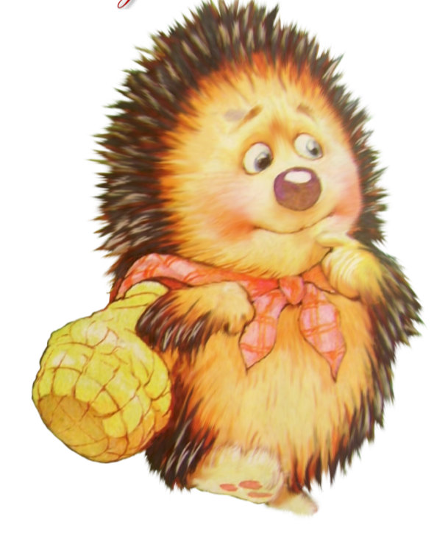
Notes:
Итак лесная школа была открыта и учитель ёжик стал готовиться к встрече своих учеников.

Slide 4
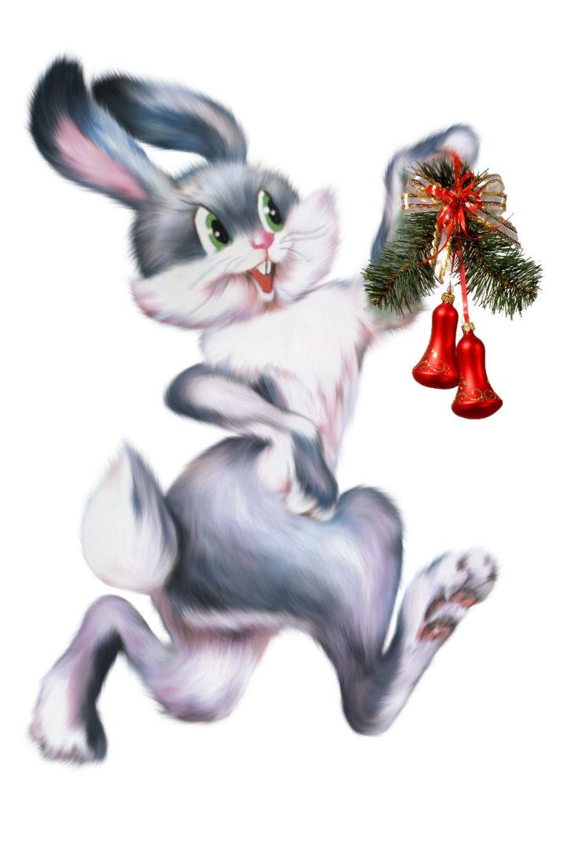

Азбука
Notes:
А в лесу началась суета и переполох. Заяц бегал по лесу в поисках портфеля для сына, ведь некуда было складывать книжки и тетрадки! Белка обещала помочь.

Slide 5
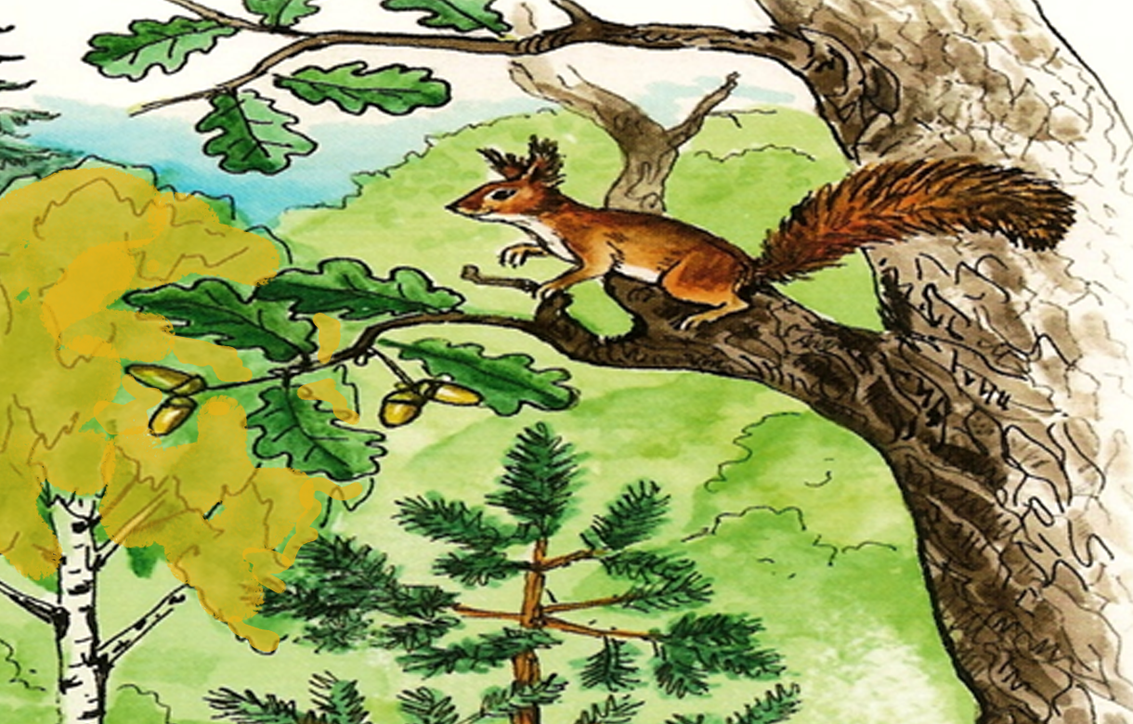
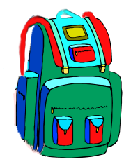
Notes:
Она своей дочке смастерила настоящий портфель, с отделениями, карманчиками и ремешками.

Slide 6
Notes:
Беседа о правильном ношении портфеля, его отличии от сумки, чемодана.

Slide 7
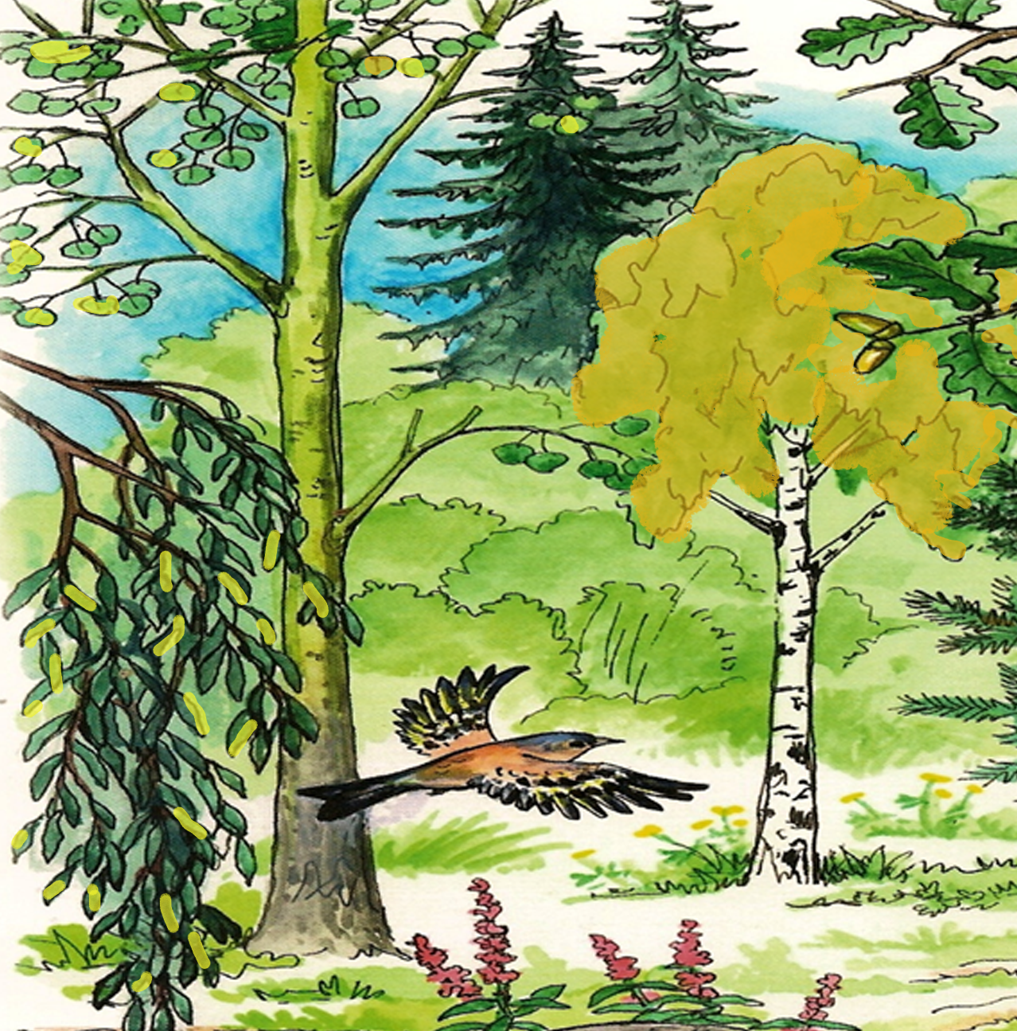
Notes:
Медведица трудится над костюмчиком для Медвежонка: «В школу ведь нарядным надо идти».
- Как называется специальная одежда для школы? (форма).

Slide 8
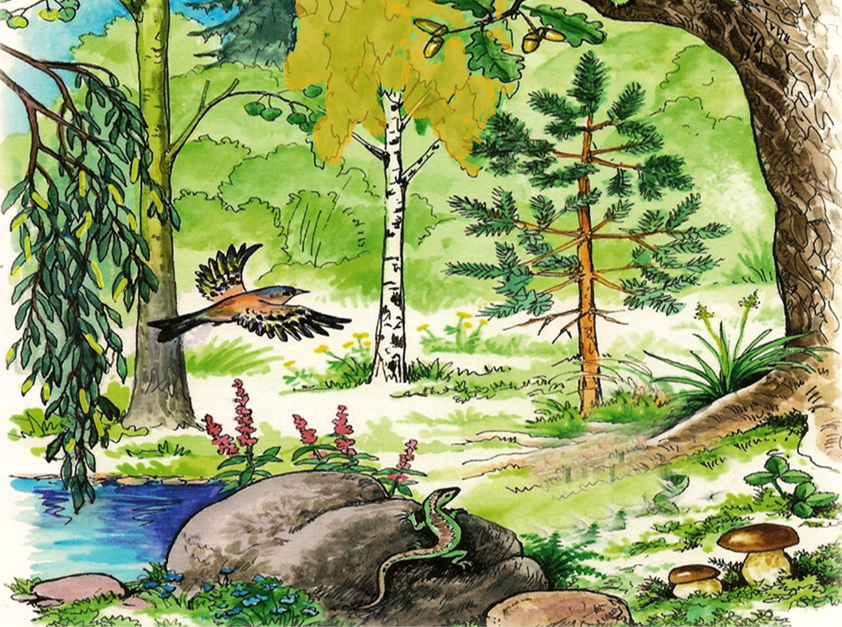
Notes:
Лисичка волнуется: «Надо Лисенка помыть, расчесать, красиво и аккуратно хвостик уложить, а его все нет».

Slide 9
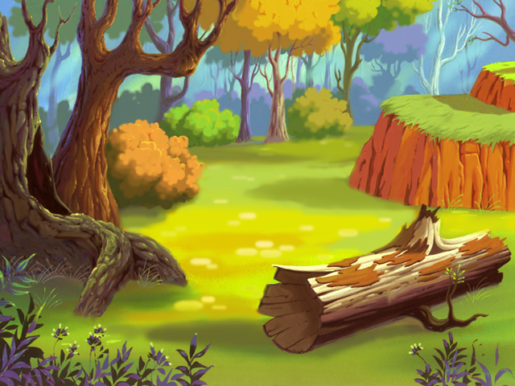
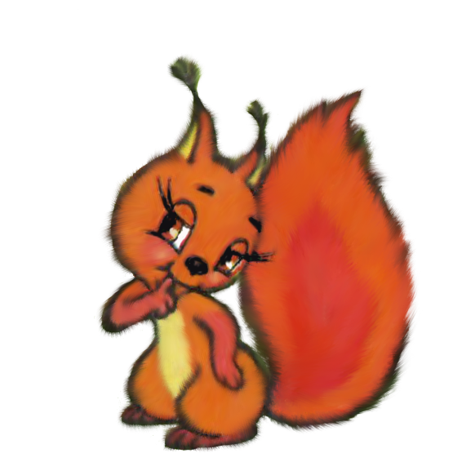
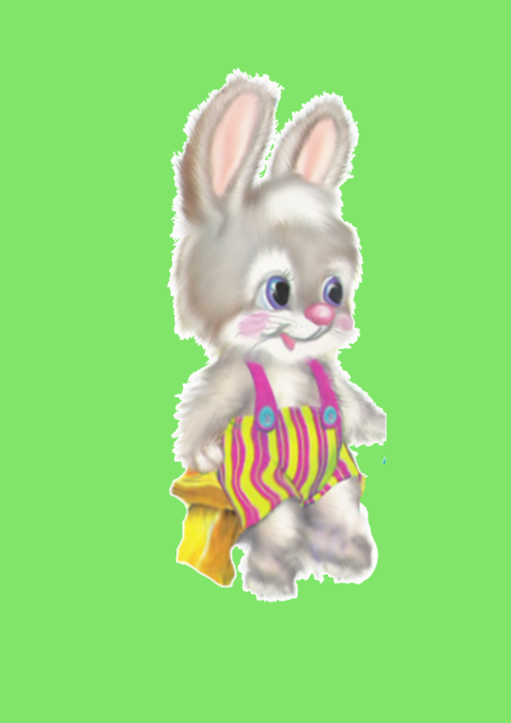
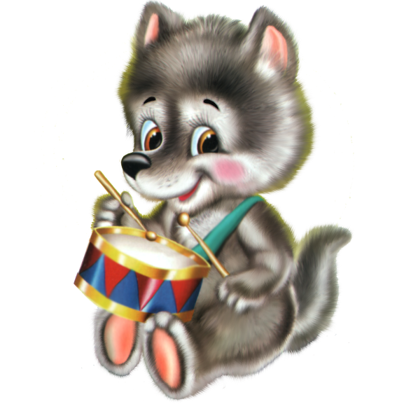

Slide 10
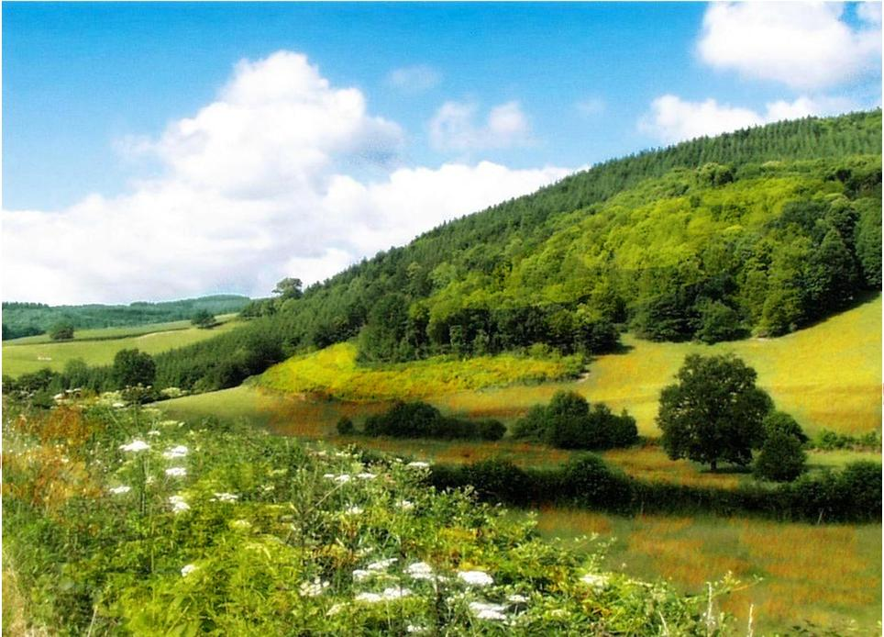
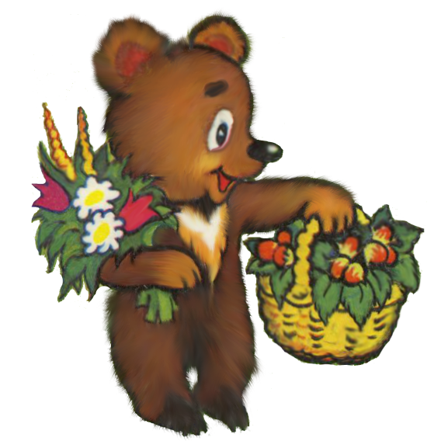
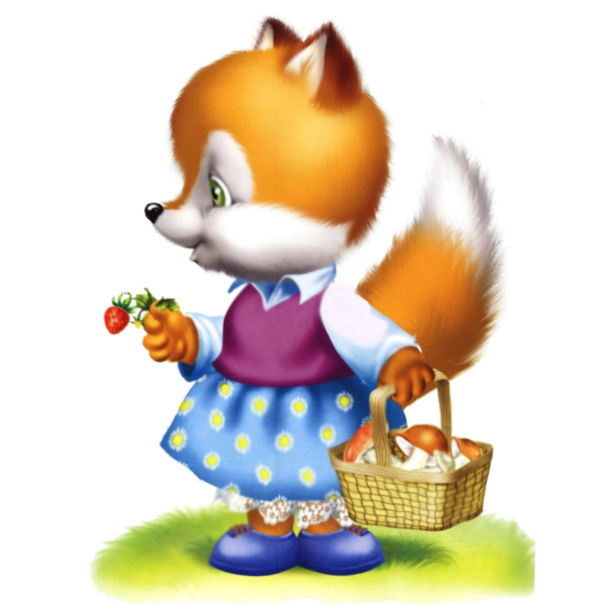




Slide 11
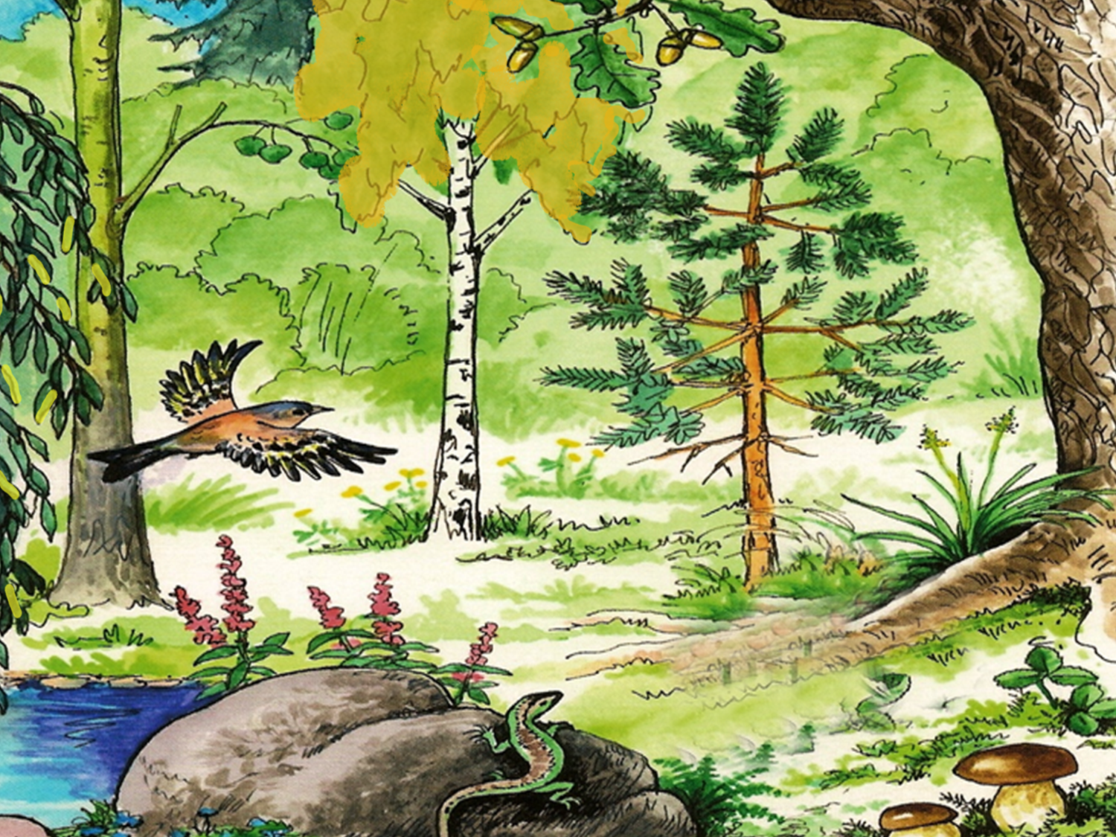
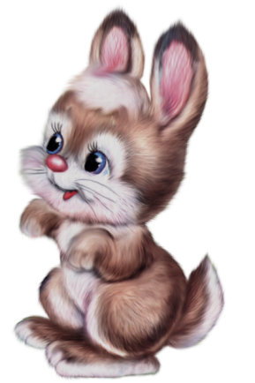
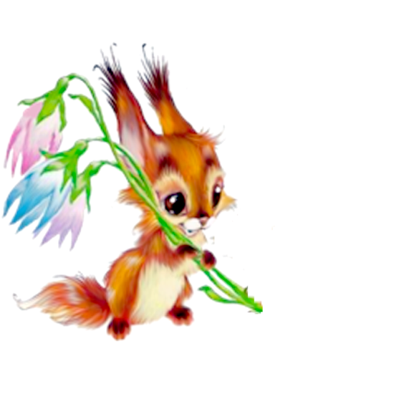

Slide 12
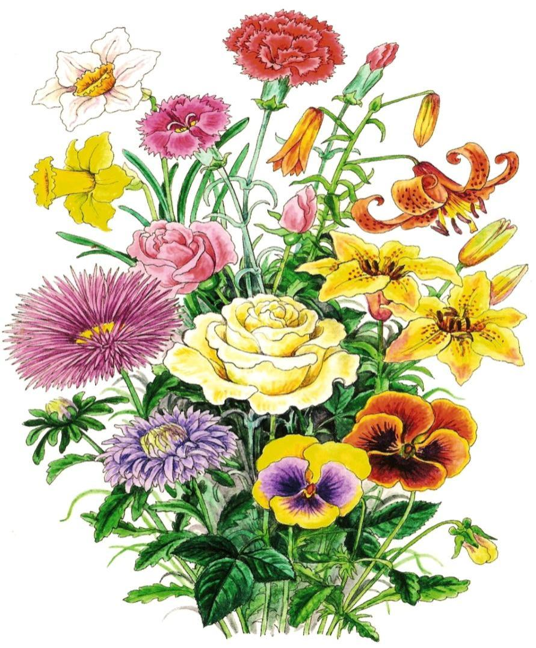
Назови цветы. Найди одинаковые, но разные по цвету.

Slide 13
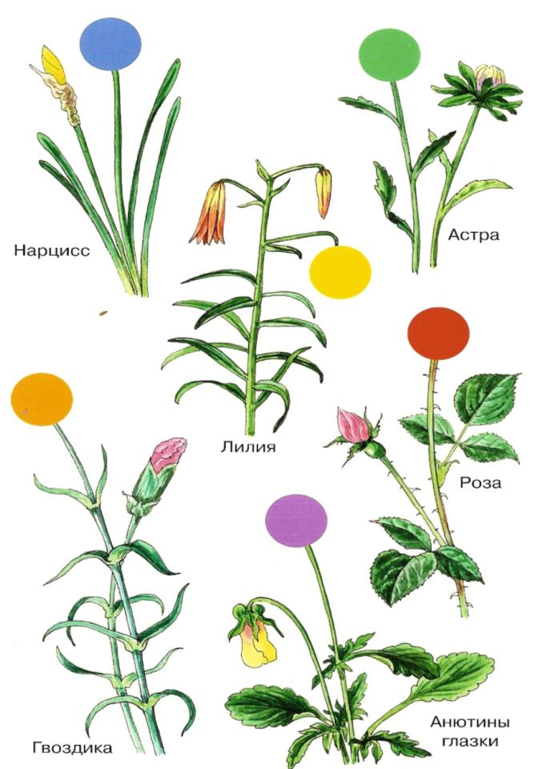
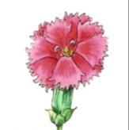
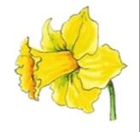
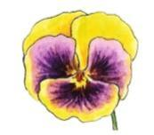
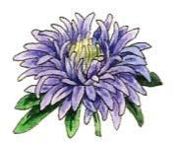
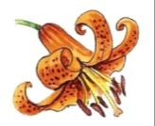
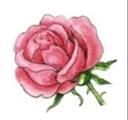
4. Где какой цветок распустится?
1
2
3
4
5
6

